Slide 1
Здоровьесберегающие технологии на музыкальных занятиях: музицирование на свирели
(компьютерная презентация)
Сенюковой Натальи Васильевны, учителя музыки МОУ-МАЛЕЕВСКАЯ СОШ Клинского района

Slide 2
ЦЕЛЬ: дополнительные возможности для интеллектуального, духовного, физического развития младшего школьника, удовлетворения его творческих потребностей в условиях сельской местности. Организация профилактической работы. Развитие стрессоустойчивости, сохранение и укрепление психического здоровья обучающихся.
Задачи:
• развитие творческих инициатив, направленных на организацию свободного времени школьников и способствующих организации содержательного досуга детей, подростков, семей, профилактике и предупреждению правонарушений в подростковой среде;
• обучение детей «группы риска» методам релаксации и саморегуляции;
• профориентационная направленность деятельностью дополнительного образования, способствующему осознанному выбору школьниками профессий;
• профилактике и лечению простудных и легочных заболеваний;
• способствовать обретению уверенности в собственных возможностях и силах, мотивации его на достижение успехов

Slide 3
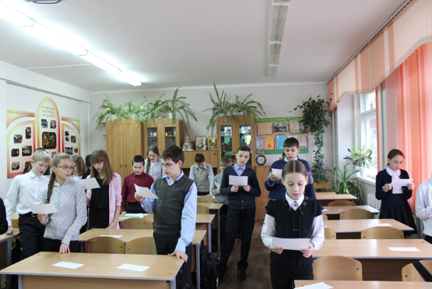
Как сделать урок и внеурочную деятельность более интересными, запоминающимися, развивающими ученика нравственно и эстетически воспитывающим?
Сделать так, чтобы ученик не спешил уходить с урока и мог интересно и увлеченно организовать свое свободное время

Slide 4
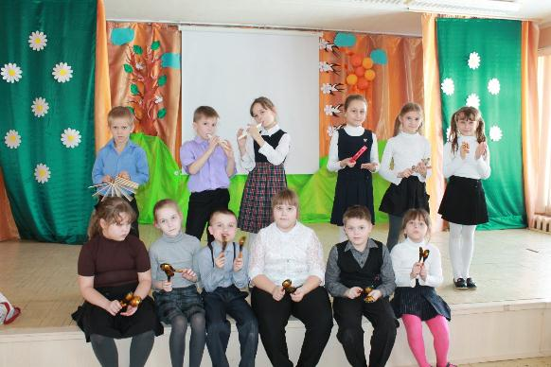
Для достижения подобной цели одно из лучших средств – изменить урок, внести в него, что то новое, то, чем можно удивить увлечь детей. В нашей сельской школе – это использование на уроках музыки, во внеурочной деятельности творчества ребенка, а именно игра на музыкальном инструменте

Slide 5
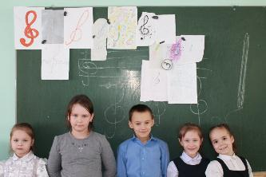
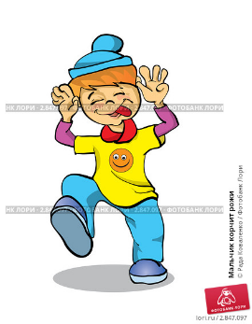
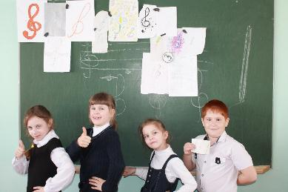
(страничка первоклассника)
Это наши первые шаги в школе
Ученики 1 класса
Но среди нас есть и те, кто не слушает учителя и часто отвлекается

Slide 6
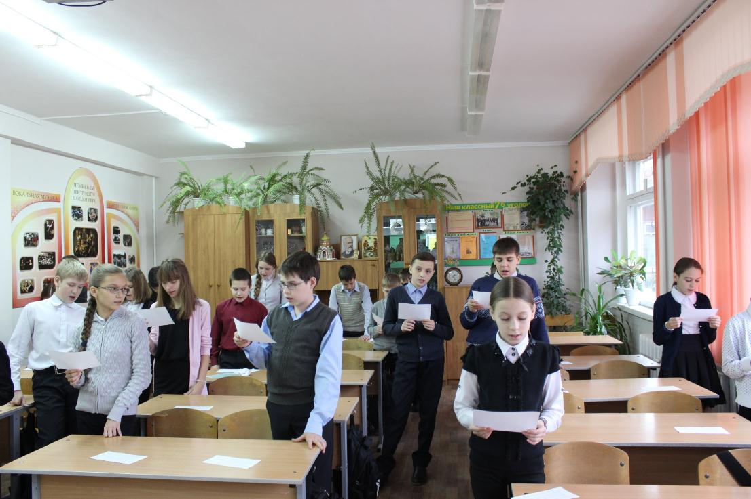
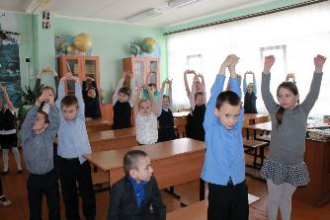
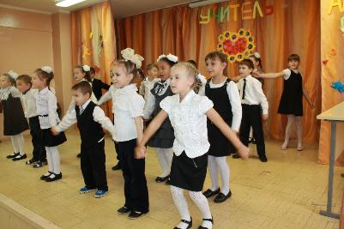
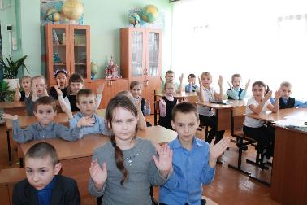
Вот что мы умеем
Выступать на сцене
Прохлопывать ритм

Slide 7
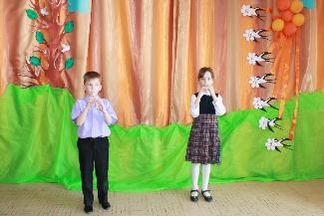
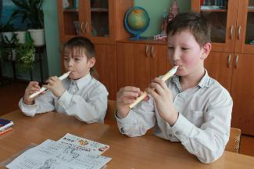

РЕШЕНИЕ ПРОБЛЕМЫ
Кое кто этого не делает с нами…
А мы уже умеем !
УРА! Мне это нравится!!!
Мне тоже, я хочу научиться!
надо ему помочь!

Slide 8
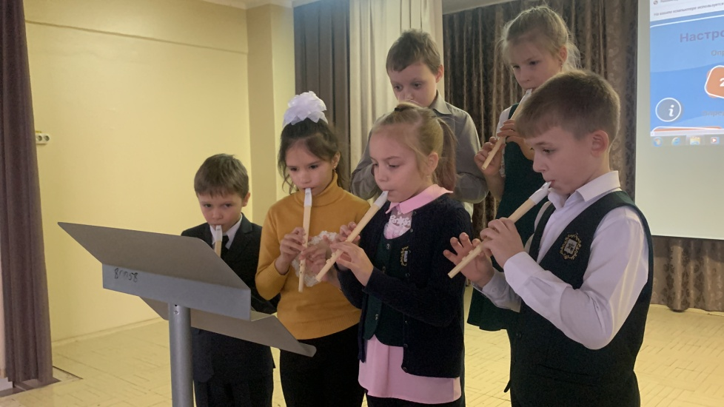
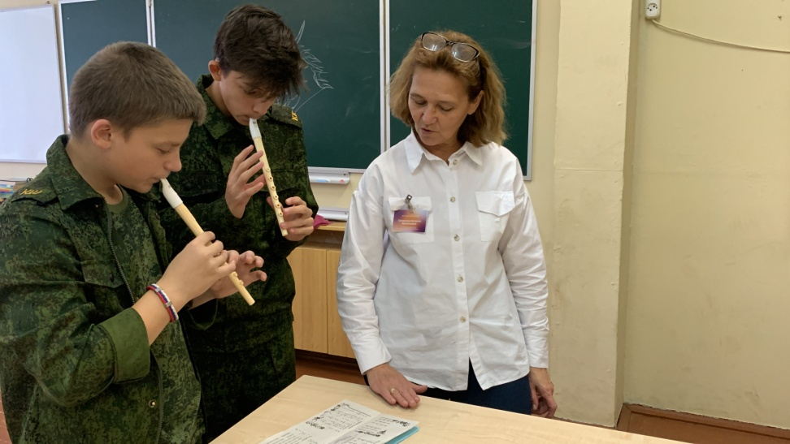
Занимаемся в кружке
«Волшебная свирель»

Slide 9
Использование инновационных технологий в преподавании музыки :
Здоровьесберегающие
Информационно – коммуникационные
технологии
Игровые
Проектные

Slide 10
Здоровьесберегающие технологии:
- логоритмическая
гимнастика
ритмотерапия
музыкотерапия
вокалотерапия
фольклорная арт-терапия

Slide 11
Информационно – коммуникационные технологии:
-презентации
-обучающие, развивающие
программы с игровым сценарием
синтезатор
- караоке

Slide 12
Игровые технологии:
«Громко - тихо»
«Музыкальное лото»
«Конкурс дирижеров»
«Ожившие картины»
«Элементарное музицирование»
«Оркестр»

Slide 13
Проектные технологии:
Информационные
Исследовательские
Творческие

Slide 14
Элементарное музицирование:
простейшее звукоизвлечение на музыкальных инструментах, во время которого можно петь, говорить или двигаться

Slide 15
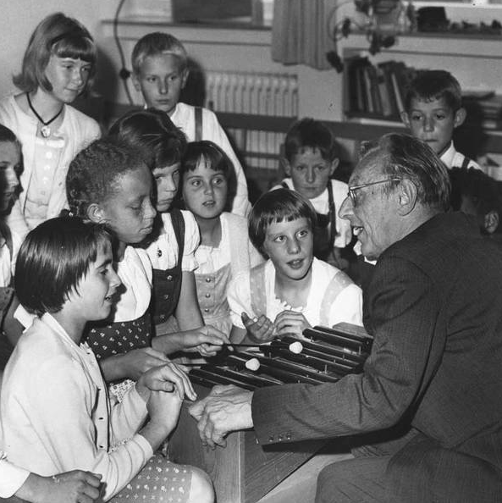
Карл Орф «Шульверк – музыка для детей»
«Учимся – делая и творя»

Slide 16
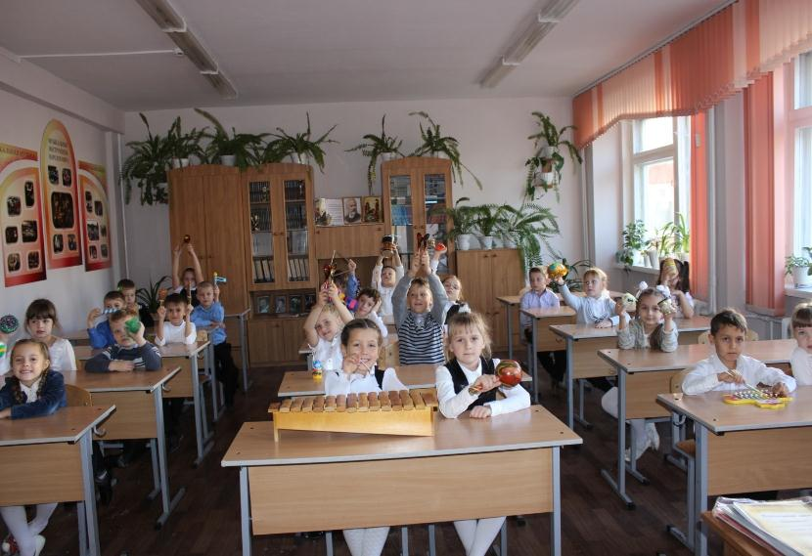
Музицирование – это практическая, а не абстрактно – интеллектуальная или созерцательная деятельность

Slide 17
Характер звучания каждого музыкального инструмента похож на голоса птиц, животных или явления природы
1 Металлофон – капли дождя.
2 Барабан – громовые раскаты.
3 Деревянные ложки – цокот копыт.
4 Колокольчики – снежинки.
5 Маракасы – волшебство сказочного леса.

Slide 18
Использование простого и доступного детям музыкального и наглядного материала
1 Мелодические музыкальные инструменты.
2 Шумовые инструменты, созданные руками самих ребят.
3 Нестандартное музыкальное оборудование.
4 Картины русских художников.
5 Аудио диски со звуками живой природы.
6 Поэтические произведения.
7 Нотные записи.

Slide 19
Радость творчества здесь и сейчас!
1 Ритмизация текстов.
2 Пение с музыкальными инструментами.
3 Озвучивание стихотворений.
4 Создание симфонических сказок.
5 Исполнение пьес изобразительного характера .

Slide 20
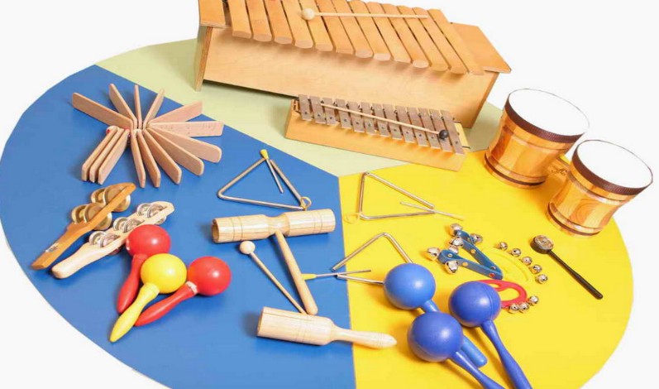
Кем бы ни стал в дальнейшем ребёнок, музыкантом или врачом, учёным или рабочим, задача педагогов воспитывать в нём творческое начало, творческое мышление.
Карл Орф.

